Slide 1
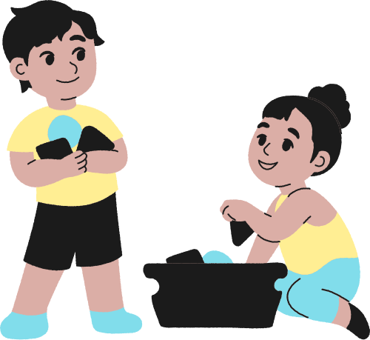
CHÀO MỪNG CÁC EM ĐẾN VỚI BÀI HỌC NGÀY HÔM NAY!

Slide 2
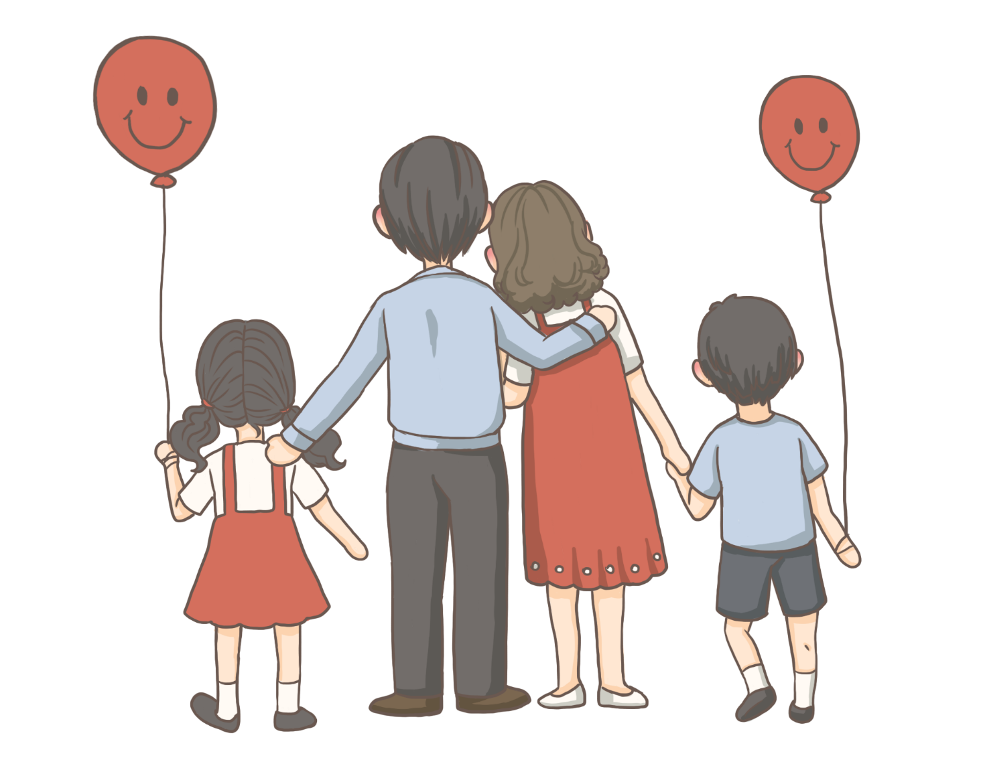
KHỞI ĐỘNG
Em hãy kể những câu chuyện ngắn cảm động về chủ đề về tình cảm gia đình mà em biết.

Slide 3
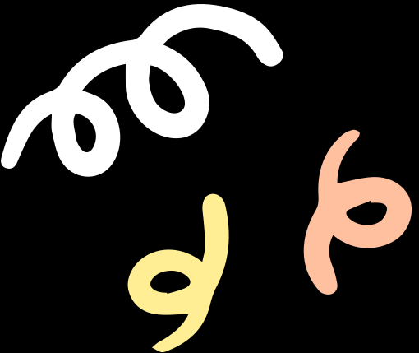
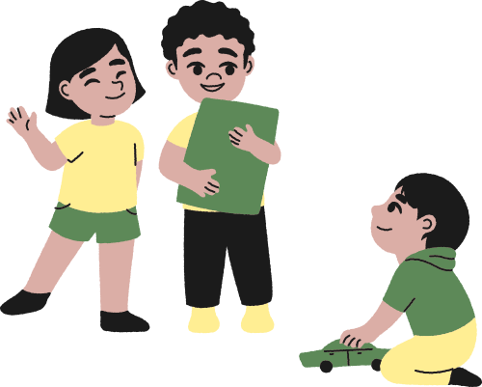
BÀI 8
PHẢI CHĂNG CHỈ CÓ NGỌT NGÀO MỚI LÀM NÊN HẠNH PHÚC?

Slide 4
1. Tác giả và tác phẩm
Tác giả: Phạm Thị Ngọc Diễm
Tác phẩm: Trích trong Những bài nghị luận xã hội chọn lọc, NXB Đại học Sư phạm thành phố Hồ Chí Minh,2016.

Slide 5
2. Đọc hiểu
Dựa vào gợi ý trong sơ đồ sau, em hãy xác định ý kiến, các lí lẽ và bằng chứng của văn bản Phải chăng chỉ có ngọt ngào mới làm nên hạnh phúc?

Slide 6
VẤN ĐỀ CẦN BÀN LUẬN
Phải chăng chỉ có ngọt ngào mới làm nên hạnh phúc?
Ý KIẾN 1
Ý KIẾN 2
Lí lẽ 1.1 + Bằng chứng 1.1
Lí lẽ 1.2 + Bằng chứng 1.2
Lí lẽ 2.1 + Bằng chứng 2.1
Lí lẽ 2.2 + Bằng chứng 2.2

Slide 7
Ý kiến 1: Ngọt ngào là hạnh phúc
Lí lẽ 1.1: Ngọt ngào mang đến cho con người sự thoải mái, sự bình yên nên hẳn nhiên đó là hạnh phúc.
Bằng chứng 1.1: Một cử chỉ quan tâm, yêu thương, một lời hỏi han ngọt ngào của cha mẹ dành cho con, của bạn bè dành cho nhau cũng đủ khiến người ta cảm thấy vui vẻ và ấm lòng.

Slide 8
Ý kiến 1: Ngọt ngào là hạnh phúc
Lí lẽ 1.2: Một cuộc sống giàu có, sung túc, đủ đầy giúp cho con người…cho cuộc sống thêm phần hạnh phúc, tươi đẹp.
Bằng chứng 1.2: Tỉ phủ Bill Gates đã dành 45,68% tài sản của mình để thành lập quỹ từ thiện…đang gặp khó khăn, khốn khó ở khắp nơi trên thế giới.

Slide 9
Ý kiến 2: Hạnh phúc không chỉ đến từ những điều ngọt ngào ấy, nó còn có thể được tạo nên bởi những vất vả, mệt nhọc, thậm chí là nỗi đau.
Lí lẽ 2.1: Một người mẹ sinh con, dù đau đến thế nào vẫn chỉ cảm thấy vui sướng, hạnh phúc.
Bằng chứng 2.1: Lần mẹ đau đớn nhất, khi sinh con. Lúc ấy mẹ mới cảm nhận được nỗi đau vượt cạn,…giá trị thực sự của hạnh phúc.

Slide 10
Ý kiến 2: Hạnh phúc không chỉ đến từ những điều ngọt ngào ấy, nó còn có thể được tạo nên bởi những vất vả, mệt nhọc, thậm chí là nỗi đau.
Lí lẽ 2.2: Một người không may mắc những bệnh tật nguy hiểm,…làm những điều mình muốn.
Bằng chứng 2.2: Võ Thị Ngọc Nữ, dù đang ở trong độ tuổi của những ước mơ, của những hoài bão. một tuổi trẻ nhiệt huyệt, đây đam mê, nhưng Ngọc Nữ lại mắc phải căn bệnh hiểm nghèo,… hạt mầm của khát vọng sống.

Slide 11
NGHỆ THUẬT
- Văn bản nghị luận sử dụng các lí lẽ, dẫn chứng cụ thể, rõ ràng.

Slide 12
NỘI DUNG
- Văn bản đưa đến những góc nhìn khác nhau về hạnh phúc: hạnh phúc có thể là ngọt gào, cũng có thể là những vất vả, mệt nhọc, nỗi đau.

Slide 13
LUYỆN TẬP
Hãy nhắc lại những đặc điểm của văn nghị luận, thông qua các văn bản đã học trong chủ đề Những góc nhìn cuộc sống.

Slide 14
VẬN DỤNG
Trong cuộc sống hằng ngày, có những điều gì khiến chúng ta trở nên hạnh phúc? Hãy chia sẻ với các bạn cùng lớp.

Slide 15
HƯỚNG DẪN VỀ NHÀ
Học lại bài cũ
Chuẩn bị bài mới: Viết bài văn trình bày ý kiến về một hiện tượng trong đời sống

Slide 16
CẢM ƠN CÁC EM ĐÃ
LẮNG NGHE BÀI GIẢNG!

